Slide 1
Khám phá: Làng Sen quê Bác
Lứa tuổi: Trẻ 5-6 tuổi.
Giáo viên: Nguyễn Thị Kim Chi

Slide 2
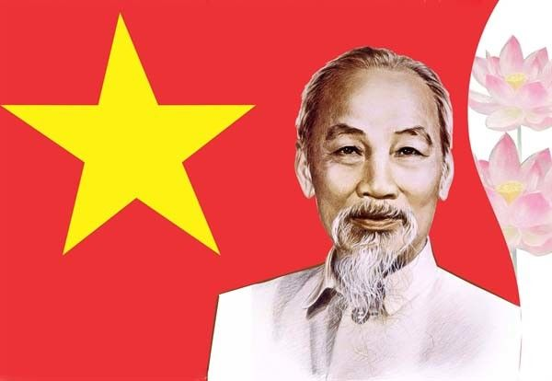

Slide 3
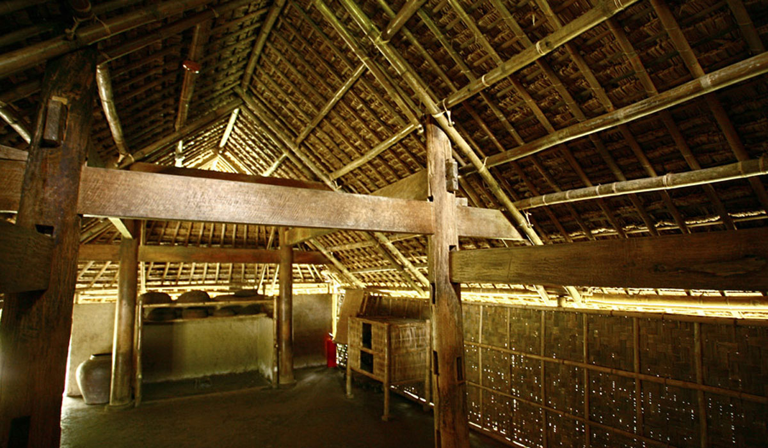
Cảnh trong nhà tranh đơn sơ mộc mạc

Slide 4
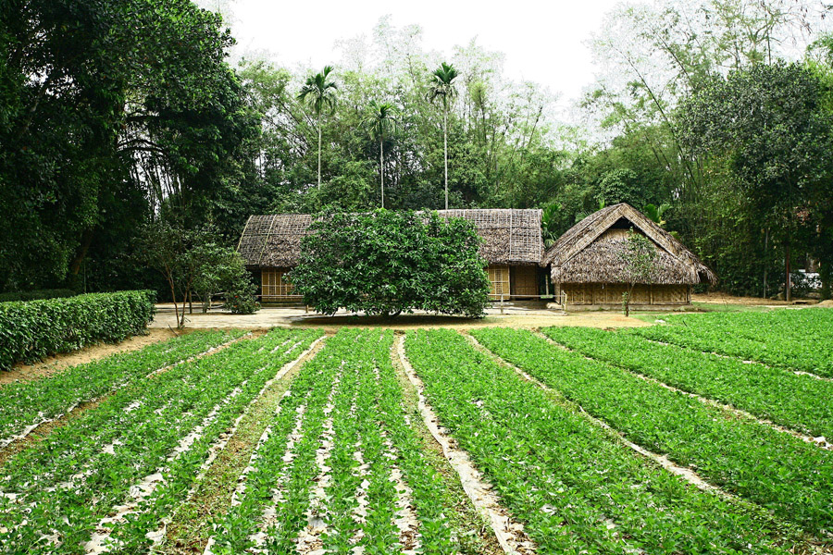
Nhà tranh cùng vườn cây xanh và lũy tre

Slide 5
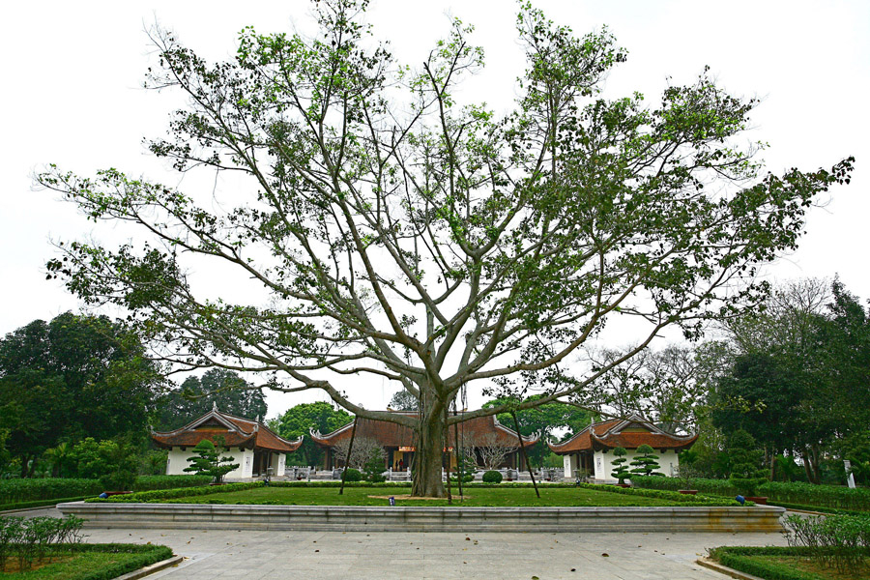
Khu di tích Kim Liên ở làng Sen

Slide 6
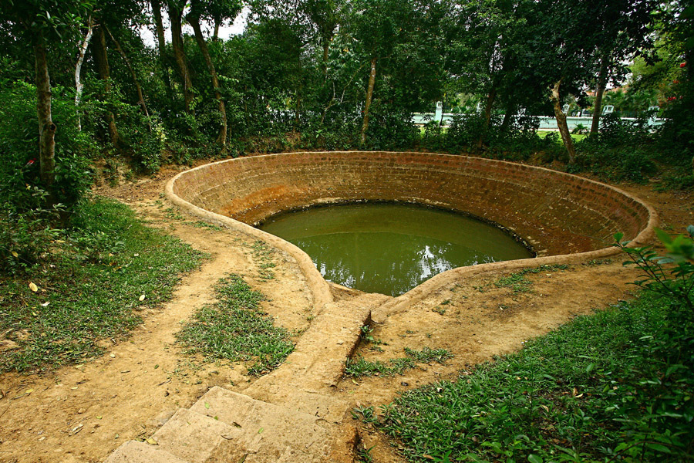
Di tích Giếng Cốc ở làng Sen

Slide 7
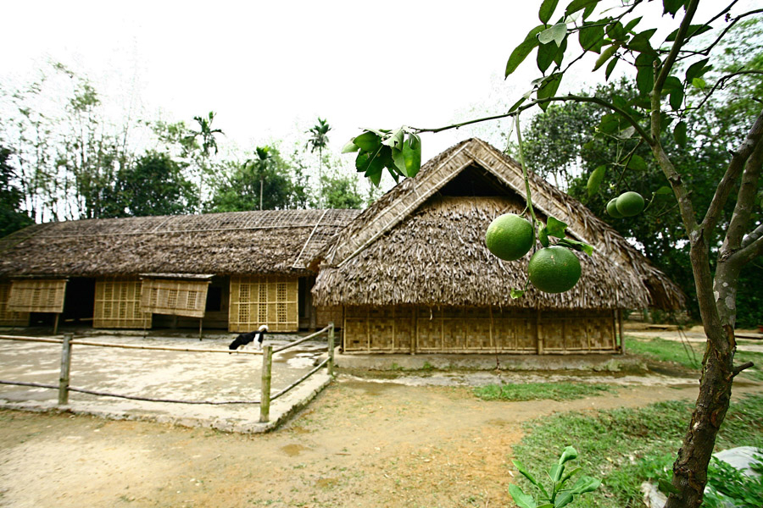
Kiến trúc mới: Nhà tưởng niệm Chủ tịch Hồ Chí Minh

Slide 8
